Slide 1
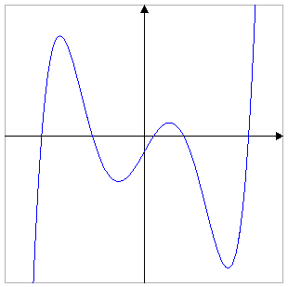






Wendepunkte
Häufige Formulierungen für
Wendepunkte im Abitur:
Stellen mit „maximaler Steigung “,
„stärkstem Gefälle“, etc.
Notwendiges Kriterium:
$f′′\left(x\right)=0$
Hinreichendes Kriterium:
$f^{′′′}\left(x\right)≠0$
Stelle mit dem stärksten Gefälle
$$y$$
$$W_{0}$$
$$W_{1}$$
$$x$$
$$W_{2}$$
Stelle der stärksten Steigung

Slide 2
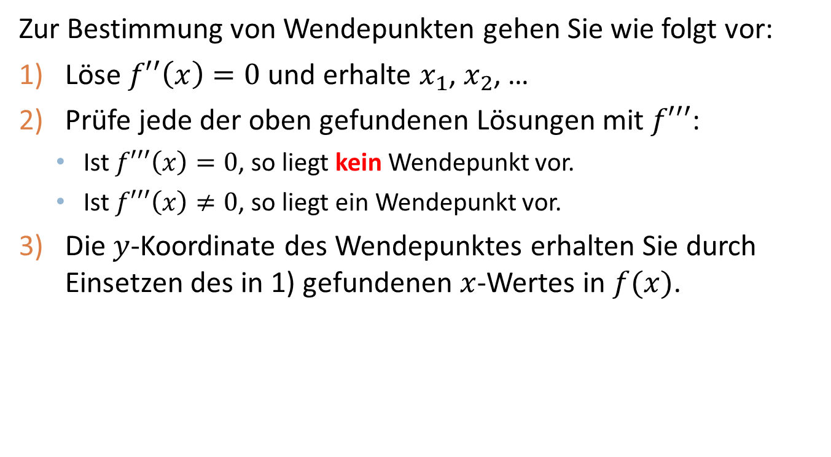
Verfahren „von Hand“
Zur Bestimmung von Wendepunkten gehen Sie wie folgt vor:
Löse $f′′\left(x\right)=0$ und erhalte $x_{1}$, $x_{2}$, …
Prüfe jede der oben gefundenen Lösungen mit $f′′′$:
  Ist $f′′′\left(x\right)=0$, so liegt kein Wendepunkt vor.
  Ist $f′′′\left(x\right)≠0$, so liegt ein Wendepunkt vor.
Die $y$-Koordinate des Wendepunktes erhalten Sie durch Einsetzen des in 1) gefundenen $x$-Wertes in $f(x)$.

Slide 3
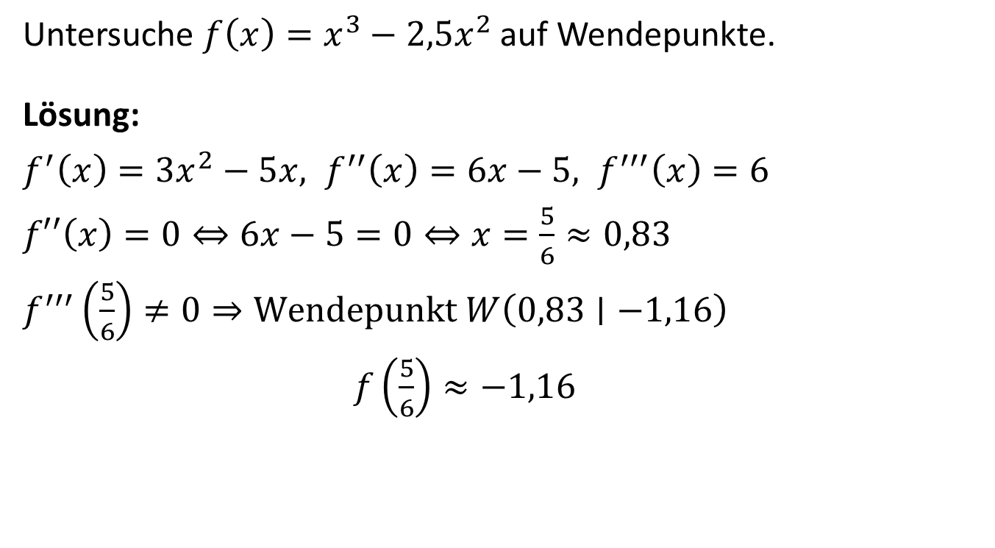
Rechenbeispiel
Untersuche $f\left(x\right)=x^{3}−2,5x^{2}$ auf Wendepunkte.
Lösung:
$f^{′}\left(x\right)={3x}^{2}−5x, f^{′′}\left(x\right)=6x−5, f^{′′′}\left(x\right)=6$
$f′′\left(x\right)=0⇔6x−5=0⇔x=\frac{5}{6}≈0,83$
$f^{′′′}\left.\left(\frac{5}{6}\right)\right.≠0⇒Wendepunkt W\left(0,83∣−1,16\right)$
$f\left.\left(\frac{5}{6}\right)\right.≈−1,16$

Slide 4
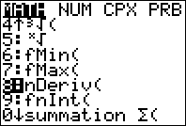
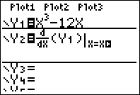
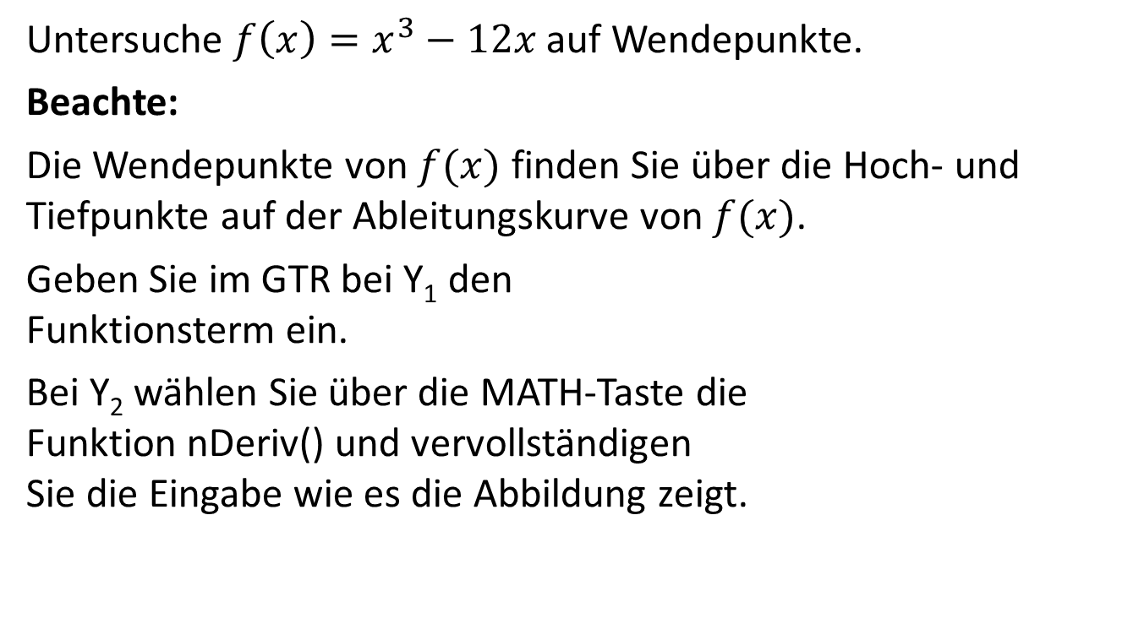
Rechenbeispiel mit dem GTR
Untersuche $f\left(x\right)=x^{3}−12x$ auf Wendepunkte.
Beachte:
Die Wendepunkte von $f(x)$ finden Sie über die Hoch- und Tiefpunkte auf der Ableitungskurve von $f(x)$.
Geben Sie im GTR bei Y₁ den
Funktionsterm ein.
Bei Y₂ wählen Sie über die MATH-Taste die
Funktion nDeriv() und vervollständigen
Sie die Eingabe wie es die Abbildung zeigt.

Slide 5
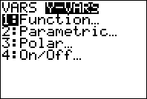
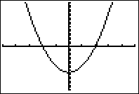
Rechenbeispiel mit dem GTR
Die Variable Y₁ können Sie wie folgt eingeben:
Tippen Sie die Taste VARS und wählen
anschließend mit den Pfeiltasten den Eintrag
Y-VARS und dort die Option „Function“ und
schließlich die Variable Y₁.
Mit GRAPH lassen Sie sich (ggf. nach
Einstellung des Koordinatenausschnitts) die
Ableitungsfunktion zeichnen.

Slide 6
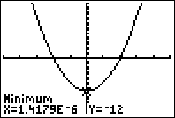
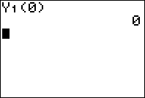
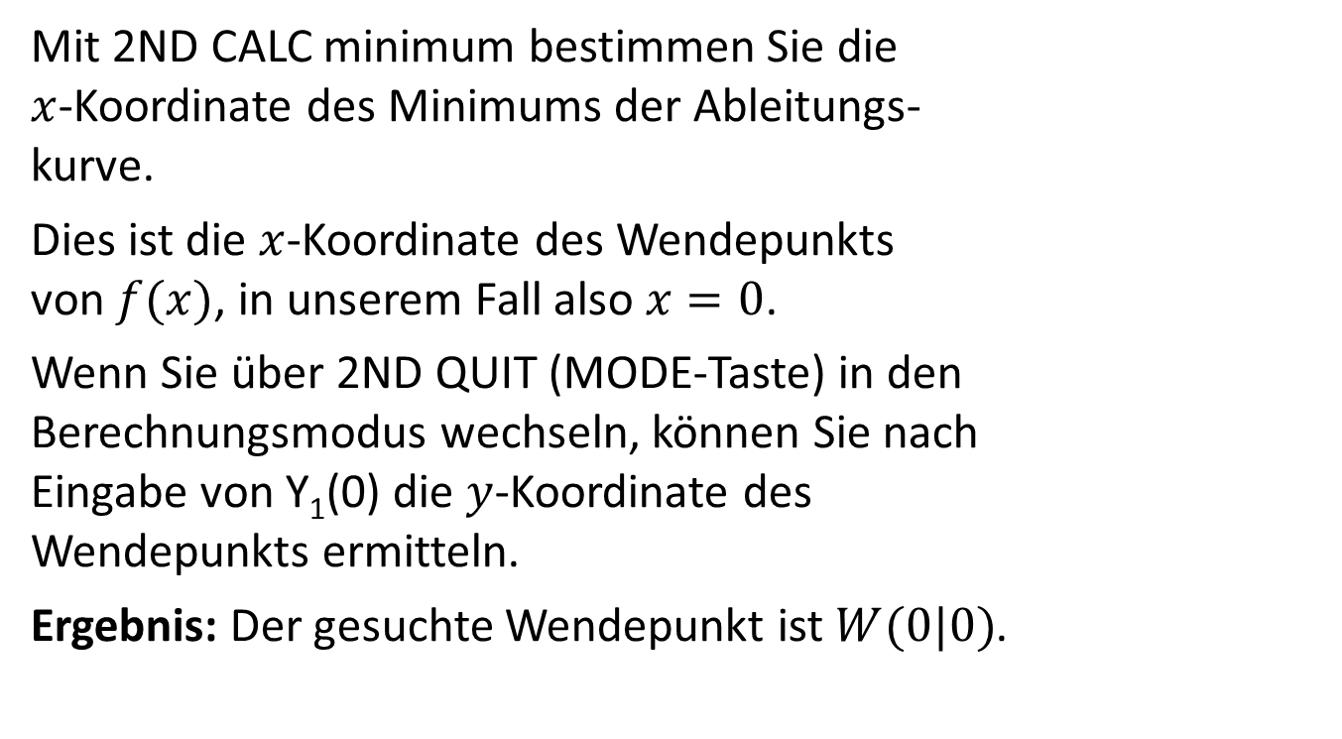
Rechenbeispiel mit dem GTR
Mit 2ND CALC minimum bestimmen Sie die
$x$-Koordinate des Minimums der Ableitungs-
kurve.
Dies ist die $x$-Koordinate des Wendepunkts
von $f(x)$, in unserem Fall also $x=0$.
Wenn Sie über 2ND QUIT (MODE-Taste) in den Berechnungsmodus wechseln, können Sie nach
Eingabe von Y₁(0) die $y$-Koordinate des
Wendepunkts ermitteln.
Ergebnis: Der gesuchte Wendepunkt ist $W(0|0)$.

